Slide 1
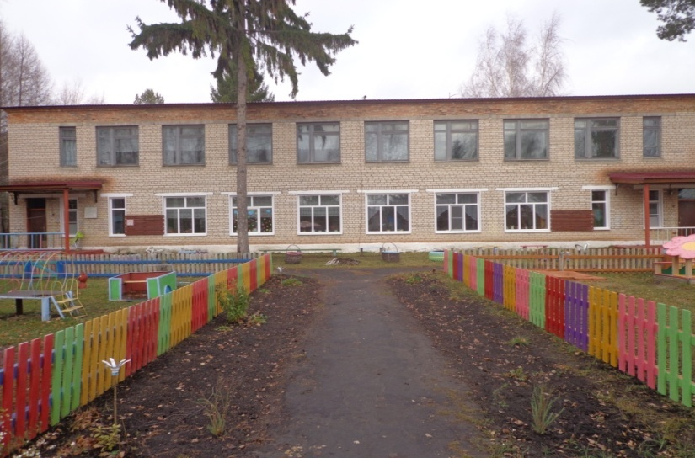
МБДОУ В-Талызинский детский сад «Колосок»
ОБОБЩЕНИЕ ОПЫТА РАБОТЫ
ПО РЕАЛИЗАЦИИ УСЛОВИЙ
ПРИОБЩЕНИЯ ДЕТЕЙ К ИСТОКАМ РУССКОЙ НАРОДНОЙ КУЛЬТУРЫ
В ДЕТСКОМ САДУ
Воспитатели: Буренкова Л.Г.
Пряхина Е.А.

Slide 2
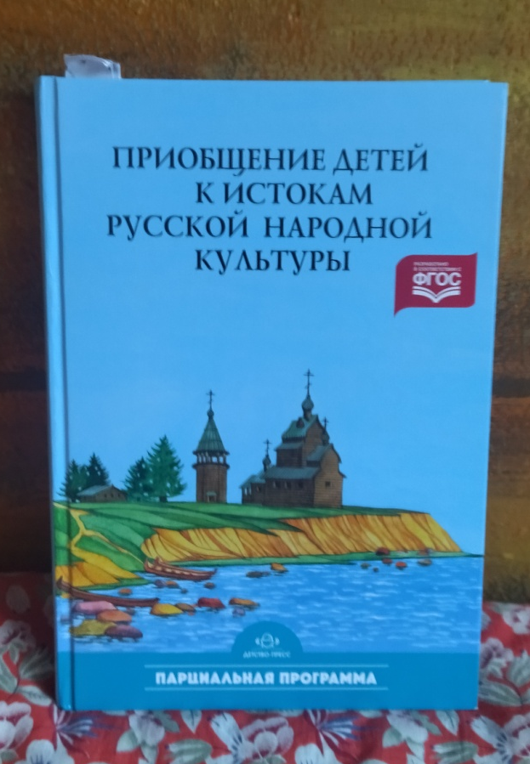
Наш педагогический коллектив использует
парциальную программу О. Л. Князевой,
М. Д. Маханёвой «Приобщение детей к
истокам русской народной культуры»,
которая является вариативной частью
Основной Образовательной Программы
«От рождения до школы»

Slide 3
Цель и задачи
Данная программа нацелена на приобщение воспитанников к ценностям национальной культуры, знакомство с народными традициями и обычаями русского народа, с сокровищами устного народного творчества, традициями декоративно-прикладного искусства и промыслами народных умельцев.
Цель - приобщение детей ко всем видам национального искусства, (от архитектуры до живописи, от пляски, сказки и музыки до театра);
знакомство детей с бытом, традициями, искусством и фольклором русского народа; ➢ формирование духовных качеств, эстетического вкуса у детей.
Задачи:
- вовлекать детей в художественно-творческую деятельность;
-осваивать историко – культурное наследие России через памятные даты народного календаря; ➢
-приобщать к эстетической культуре; -
- формировать духовные качества, эстетический вкус у детей;
- развивать художественно-творческие способности у детей, привычку вносить элементы прекрасного в жизнь; ➢ разбудить фантазию детей, настроить их на создание новых необычных композиций росписи;
-обогащать словарный запас детей
-воспитывать в детях особенные черты русского характера: доброту, красоту, честность, правдивость, трудолюбие
-использовать все виды фольклора (сказки, песенки, потешки, заклички, пословицы, поговорки, загадки, хороводы) -знакомить детей с народными праздниками и традициями, народными играми.

Slide 4
Предполагаемые результаты:
-знает потешки, пословицы, приметы, загадки, считалки.
- знает названия некоторых праздников, но принимает в них пассивное участие или с инициативы педагога.
- знает 2-3 народные подвижные игры и умеет объяснять правила к ним.
- различает Дымковскую игрушку, Хохломскую роспись.

Slide 5
Анкетирование родителей
Анкетирование показало, что так или иначе в семье ребенка знакомят с устным народным творчеством: читают русские народные сказки, поют колыбельные песни, загадывают загадки (более 80%), участвуют в народных празднествах( 43%) и даже рассказывают о некоторых русских народных традициях( 35%)
Многие родители поддержали программу ДОУ по приобщению детей к народным традициям, выразили желание участвовать и помогать в этой работе.

Slide 6
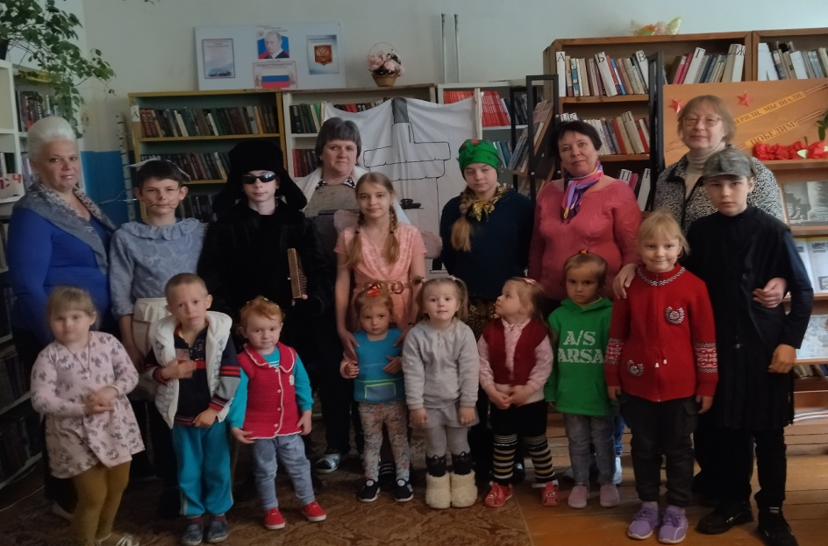
Основные направления работы
1. Историческое прошлое России и русского народа.
2. Устное народное творчество.
3. Народные праздники и традиции.
4. Народные промыслы.

Slide 7
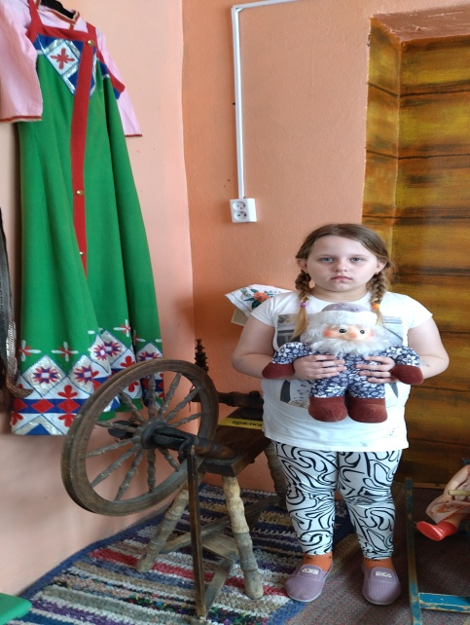
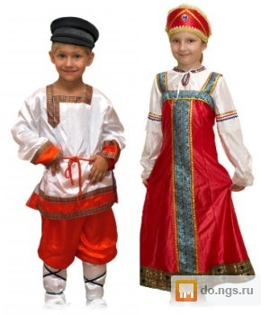
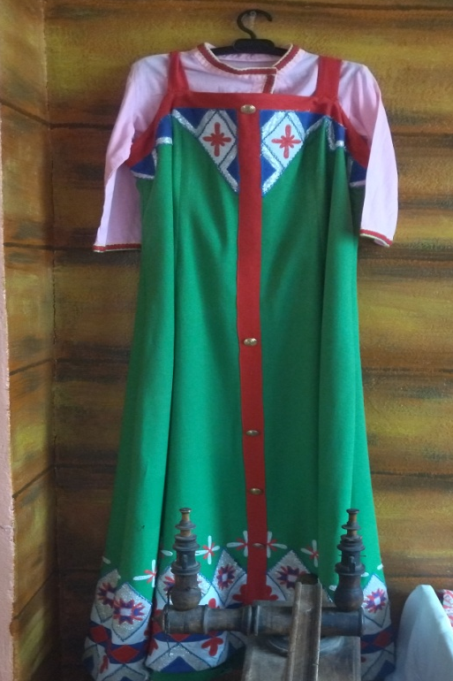
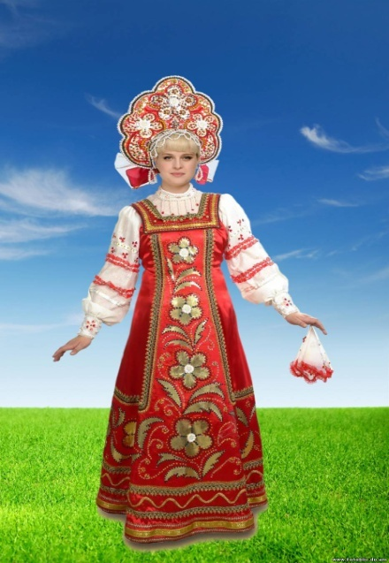
Русский народный костюм

Slide 8
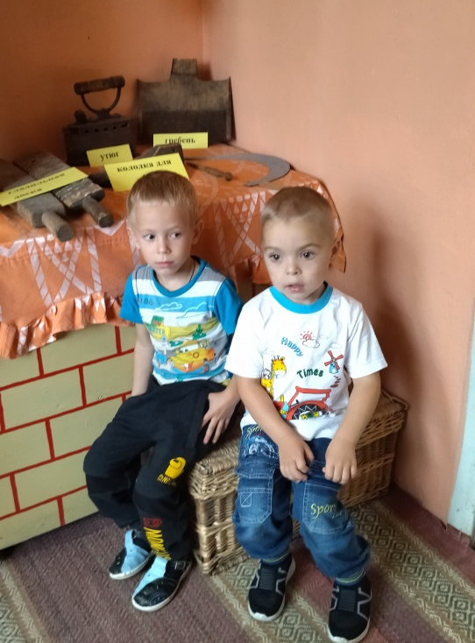
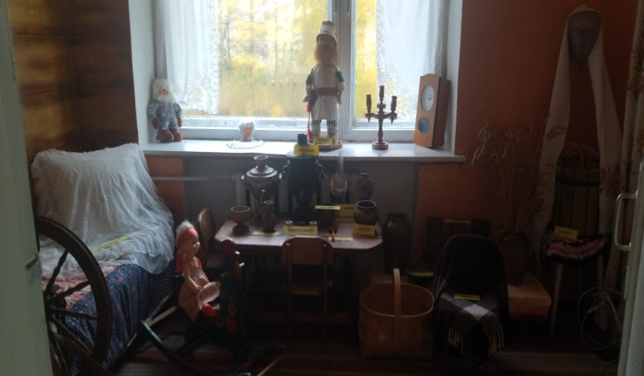
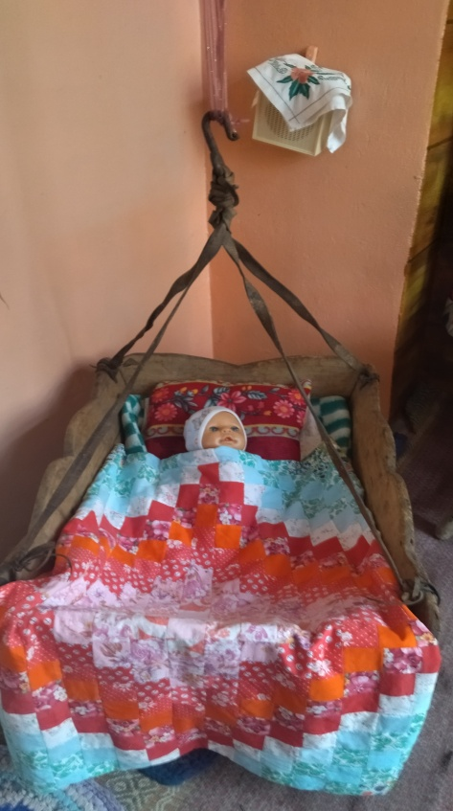
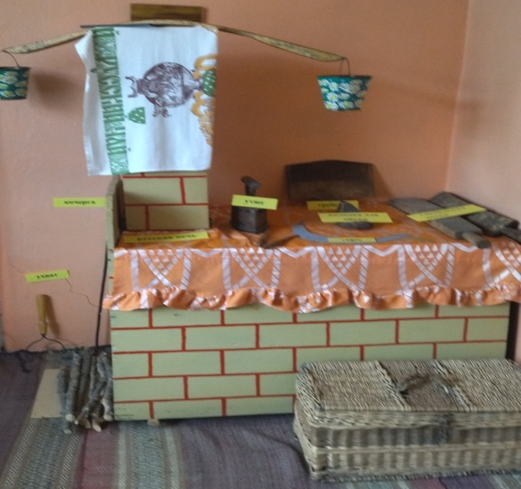
Русская изба
Увлекательные занятия
по знакомству с бытом
и основными занятиями
русских людей. Многие
дети впервые слышат слова
«ухват», «чугунок», «колыбель»,
«прялка».

Slide 9
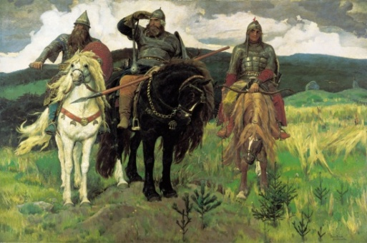
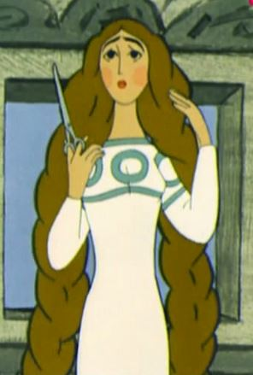
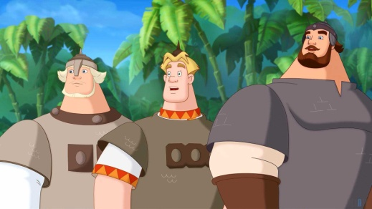
Устное народное творчество
позволяет приобщать детей к нравственным общечеловеческим ценностям, использование всех видов фольклора обогащает лексикон детей, способствует пониманию нравов русского народа.
На примерах прочитанных легенд, былин воспитатель показывает красоту, мудрость, силу и смелость русского народа, народных героев: Ильи Муромца, Алеши Поповича, Добрыни Никитича, Никиты Кожемяки. Обсуждаются мультфильмы о былинных героях. Дети с интересом рассматривают и обсуждают картину Васнецова «Богатыри», их доспехи, оружие.
На примере народных поговорок и пословиц проводим беседу об уме и о глупости. Знакомим детей с колыбельными песенками, потешками, прибаутками, приговорками.
Конечно, самый увлекательный для детей народный фольклор – это сказки и загадки. На примере знакомых сказок дети учатся понимать нравы, видеть добро и зло, отличать правду и вымысел. Беседуем по содержанию уже знакомых сказок, делаем инсценировка отрывков.
Загадки подвергают детей испытанию на сообразительность, смекалку. Отгадываем и заучиваем с детьми народные загадки, загадки – вопросы, загадки – стихотворения.

Slide 10
Народные праздники и традиции
неразрывно связаны с историей православных праздников, обычаями региона, с сезонными изменениями в природе, с трудом предков в прошлом, играми в которые играли дети несколько веков назад.
Уже стало традицией в нашем детском саду славить Осень, встречать Новый Год и Рождество, провожать зиму на Масленицу, закликать Весну, украшать березку в Троицу.
Рассказываем детям о празднике Покрова, знакомим с приметами этого дня. Разучиваем приметы, загадки, пословицы об осени.
Беседуем о праздновании Нового Года на Руси, Рождества проведении Святок. Рассказываем о Деде Морозе, Снегурочке. Читаем и обсуждаем русские народные сказки про них. Разучиваем колядки. Каждый год проходит выставка детских новогодних открыток.
Рассказываем о празднике Масленицы, о том, как он празднуется на Руси, масленичные приговоры, игры, знакомим с приметами приближения весны. Проводим чтение и обсуждение русской народной сказки «Как весна зиму поборола».
Радостно готовимся к встрече Светлой Пасхи: раскрашиваем пасхальные яйца в подарок родителям и друзьям, знакомимся с обрядами и традициями. Большинство детей принимает участие в пасхальной службе сельского храма и праздничных мероприятиях при храме.
На Троицу рассказываем о традиции народных гуляний, о березе – главной героине этого праздника. Разучиваем хоровод о березке, загадки о березе, о лете.

Slide 11
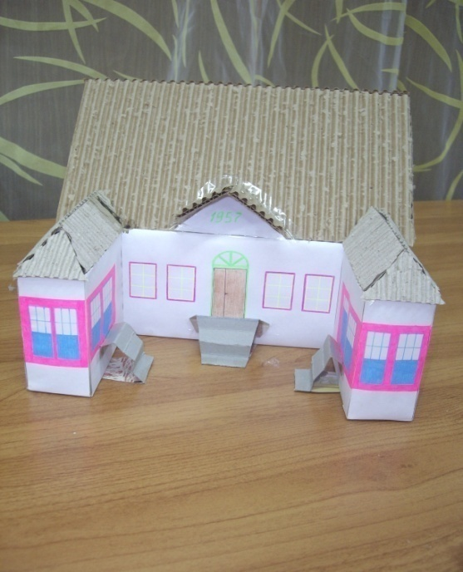
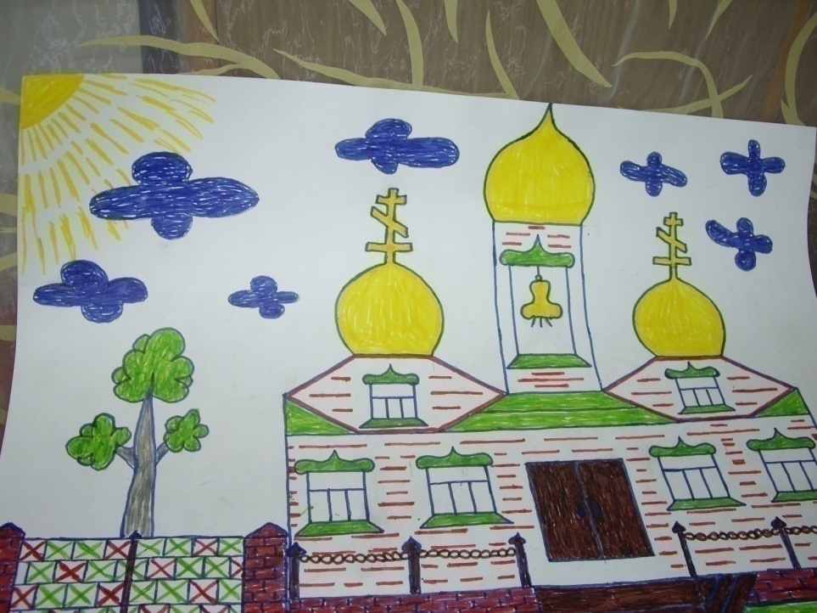
Любимый край- нет тебя дороже!

Slide 12
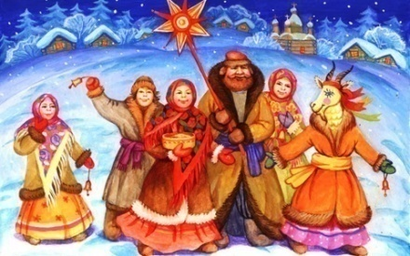
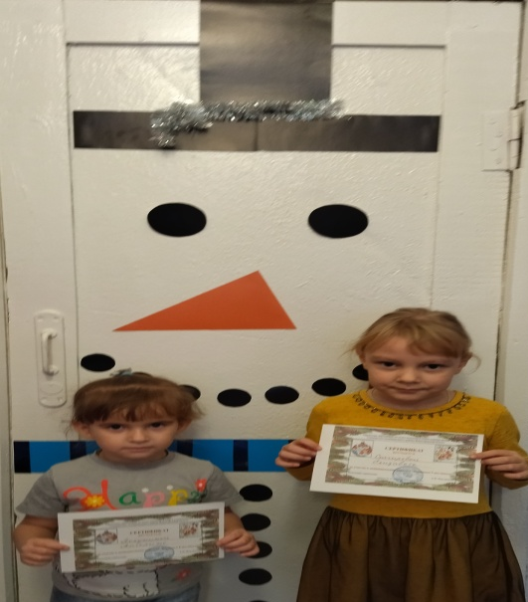
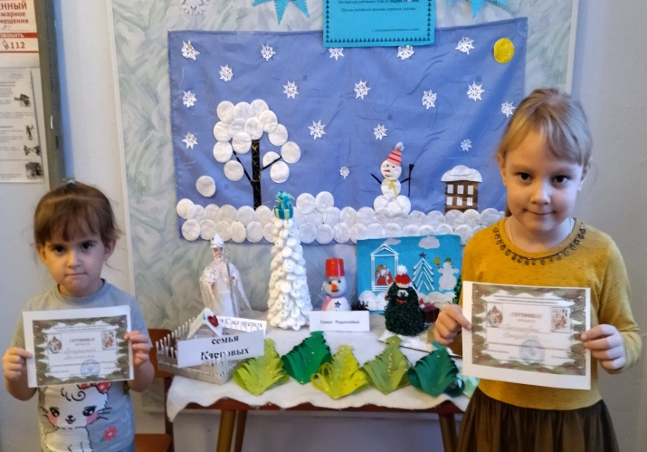
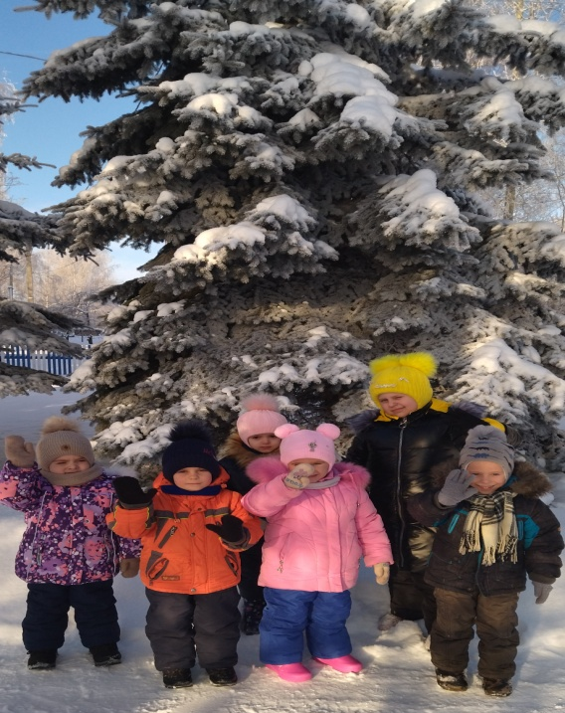
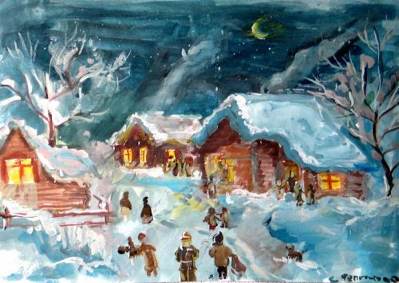
Рождество, святки, новый год
Проводим беседы о праздновании Нового Года на Руси, Рождества, проведении Святок. Рассказываем о Дедушке Морозе, Снегурочке. Читаем и обсуждаем русские народные сказки про них. Разучиваем колядки. Каждый год проходит выставка детских новогодних открыток или поделок

Slide 13
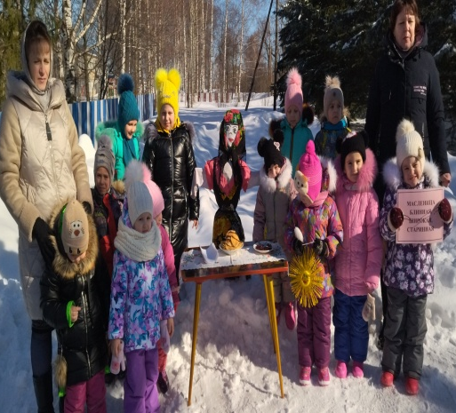
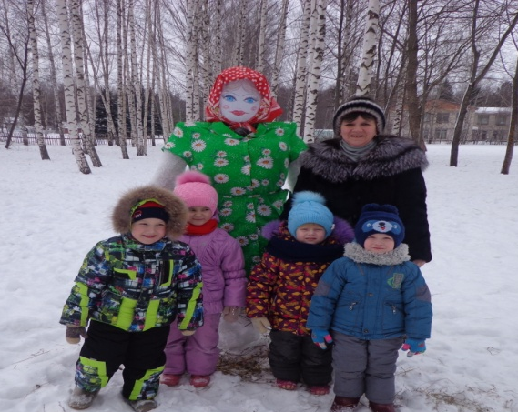
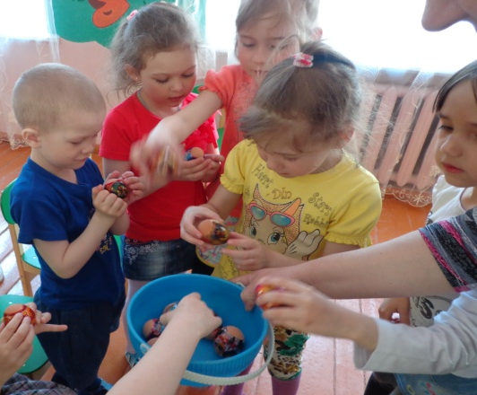
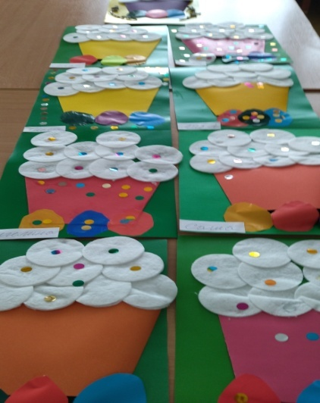
Масленица Пасха
Уже стало традицией в нашем детском саду
проводить праздник Масленицы.
Знакомим детей как он празднуется на Руси,
масленичные приговоры, игры.
Знакомим с приметами приближения весны.
Радостно готовимся к встрече Светлой Пасхи: раскрашиваем пасхальные яйца в подарок родителям и друзьям, катаем яички, знакомимся с обрядами и традициями. Некоторые дети принимают участие в пасхальной службе сельского храма и праздничных мероприятиях при храме.

Slide 14
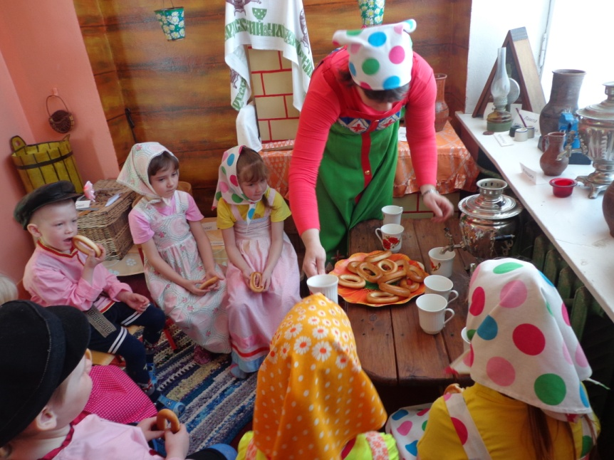
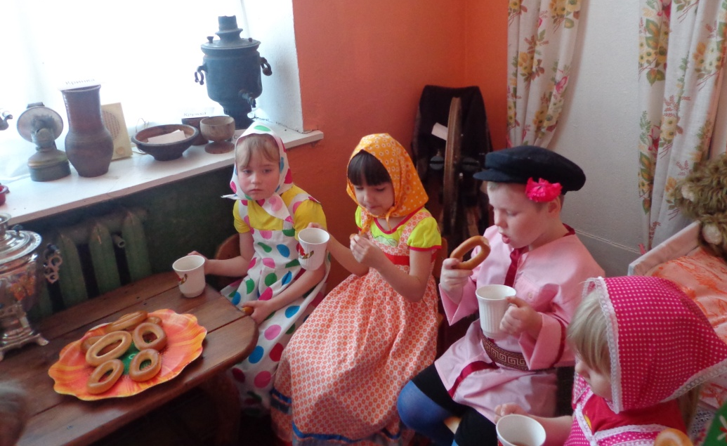
Праздник Весны

Slide 15
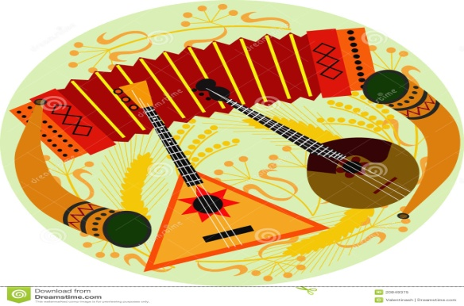
Знакомство с русским народным музыкальным творчеством
На музыкальных занятиях с детьми слушаем и разучиваем русские народные песни. Обращаем внимание детей на виды фольклорных песен: лирических, плясовых, шуточных, игровых. Хореографические навыки детей приобретаются в элементарных играх, хороводах, плясках. Проводим начальное обучение игре на музыкальных инструментах: свистульках, ложках, бубне, коробочке, колокольчиках.
Знакомим детей с русскими народными песнями в исполнении наших прославленных исполнителей народной песни, со звучанием русских народных инструментов: гуслей, гармони, балалайки, колокольчиков, рожка, трещотки, жалейки. Дети слушают игру оркестров русских инструментов, солистов-инструменталистов, произведения в исполнении народных хоров.

Slide 17
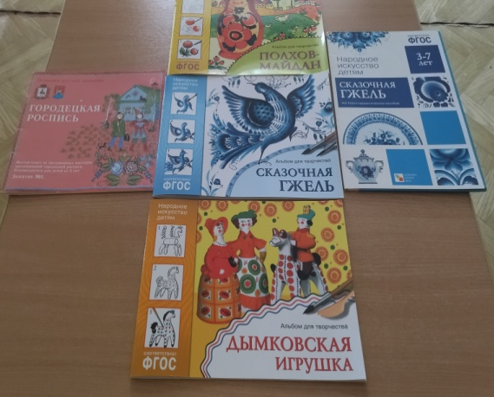
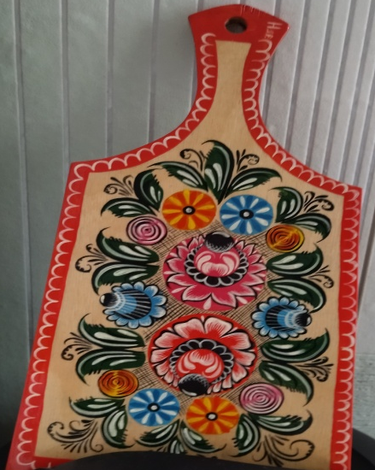
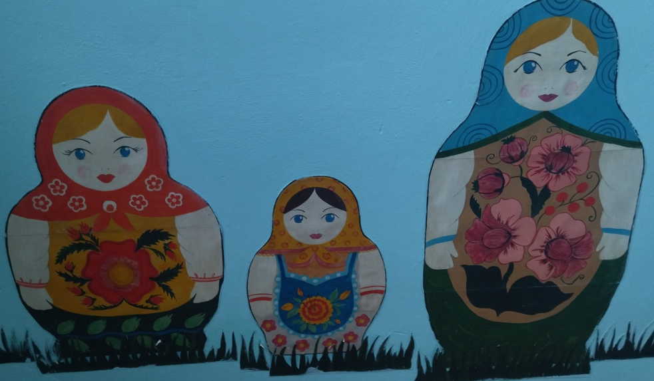
Народные художественные промыслы
Эта тема необходима, чтобы познакомить детей
с декоративным народным искусством,
развивать творческие способности.
На занятиях проходит знакомство с древнерусским
искусством и рассказы о традициях хохломской,
городецкой, палехской росписи, о художественном
гжельском промысле. Используются иллюстрации,
изделия народных мастеров.
Именно через художественно-творческую деятельность
идёт приобщение дошкольников к истокам русской народной культуре.

Slide 18
Результаты работы
создали мини-музей «Русская изба»;
оформили в русском стиле «горницу» для наших кукол, нарядив их в национальные костюмы;
подобрали иллюстрации о традиционной русской семье;
собрали альбомы «Русское декоративно-прикладное искусство», где отражены такие виды художественной росписи как гжель, хохлома, палех и прочие, «Русский народный костюм», «Русская изба»;
Организовали выставку с архивными фотографиями и историей села В-Талызино;
Обновление среды сопровождалось рассматриванием, беседами и проведением интегрированных занятий на темы «Русская народная сказка», «Русская народная песня», , «Русские народные игры», «Знакомство с колыбельной».

Slide 19
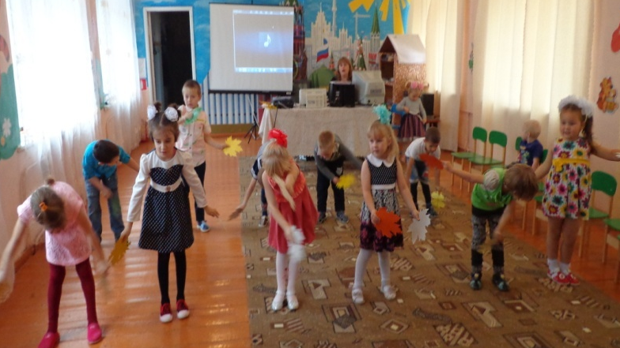
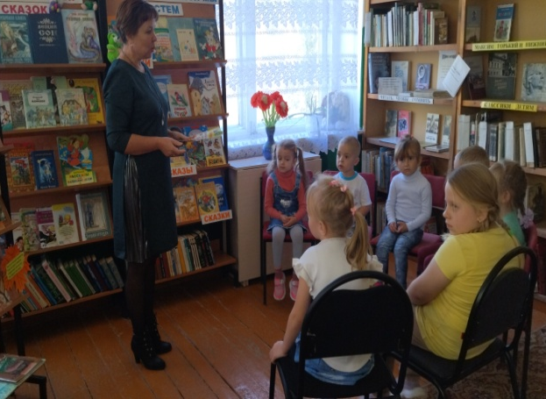
Сотрудничество и работа с социумом
Музыкальный руководитель Сельская библиотека
Школа

Slide 20
Какими бы высокими художественными особенностями ни обладали образцы народного искусства, их воздействие на детей во многом будет зависеть от умения педагога, воспитателя и родителя пробудить интерес к народной культуре.
Поэтому педагогу необходимо глубже изучать различные виды народного творчества, читать специальную литературу по истории, фольклору и культуре быта. Суметь донести свою заинтересованность в положительном результате до родителей и суметь «заразить» ею. Соответственно возникает необходимость в накоплении соответствующих материалов и пособий (куклы в русских костюмах, предметы народного творчества, старинные вещи).
Проведенное исследование показало, что выдвинутая нами гипотеза, заключающаяся в том , что эффективность работы по приобщению детей к истокам русской народной культуры детском саду будет наиболее эффективной при:
Создании этнической предметно-развивающей среды, ориентированной на разновозрастную группу детей;
Широком использование фольклора в соответствии с возрастом детей и учет регионального компонента, подтвердилась.
Именно такой представляется нам стратегия приобщения детей к русской народной культуре, как основа его любви к Родине.

Slide 21
Спасибо за внимание!

